Slide 1


第八讲
智能算法
主讲教师：朱建明
Email: jmzhu@ucas.ac.cn
Homepage: http://people.gucas.ac.cn/~jianming

Slide 2
目录
局部搜索算法
禁忌搜索算法
模拟退火算法
遗传算法
群智能蚁群算法

Slide 3
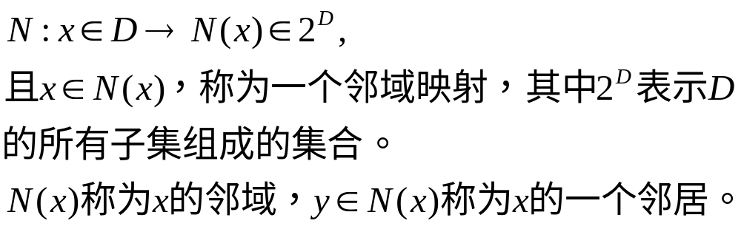
邻域的概念
函数优化问题中
在距离空间中，通常的邻域定义是以一点为中心的一个球体；
组合优化问题中

Slide 4
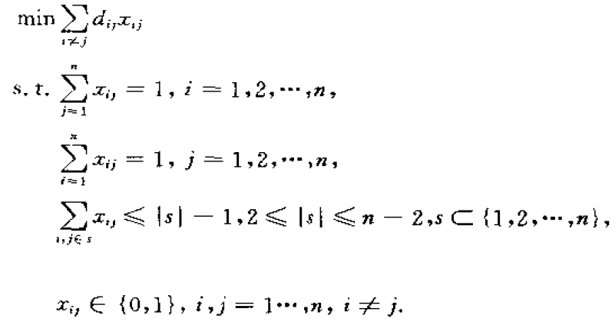
TSP模型

Slide 5
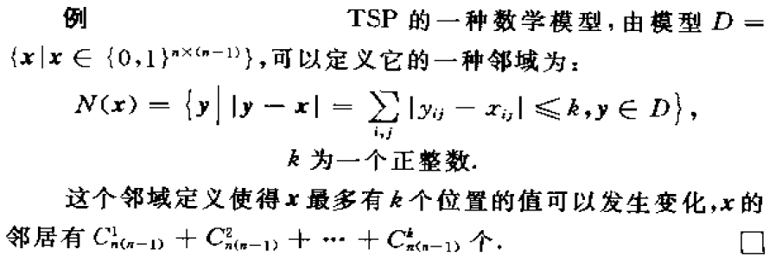
TSP邻域

Slide 6
邻域的概念
例
TSP问题解的一种表示方法为D={x=(i₁,i₂,…,i_{n})| i₁,i₂,…,i_{n}是1,2,…,n的排列}，定义它的邻域映射为2－opt，即x中的两个元素进行对换，N(x)中共包含x的C_{n}²=n(n-1)/2个邻居和x本身。
例如：x=(1,2,3,4)，则C₄²=6，N(x)={(1,2,3,4), (2,1,3,4), (3,2,1,4), (4,2,3,1), (1,3,2,4), (1,4,3,2), (1,2,4,3)}

Slide 7
邻域的概念
例
TSP问题解的邻域映射可由2－opt，推广到k－opt。
邻域概念的重要性
邻域的构造依赖于决策变量的表示，
邻域的结构在现代优化算法中起重要的作用。

Slide 8
局部搜索算法
STEP 1
选定一个初始可行解x⁰，记录当前最优解x^{best}:=x⁰, T=N(x^{best})；
STEP 2
当T\{x^{best}}=Φ时，或满足其他停止运算准则时，输出计算结果，停止运算；否则，从T中选一集合S，得到S中的最好解x^{now}；若f (x^{now})<f(x^{best})，则x^{best} := x^{now} ，T=N(x^{best})；否则T:=T\S；重复SETP 2。

Slide 9
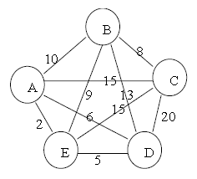
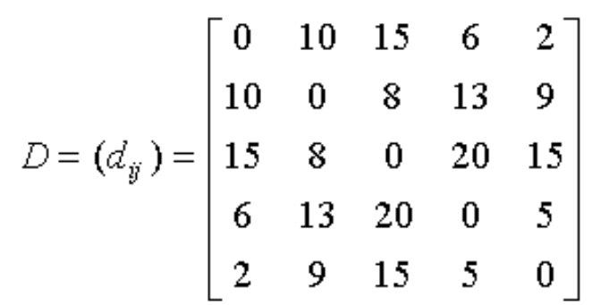
局部搜索算法
五个城市的对称TSP问题
初始解为x^{best}=(ABCDE)，f(x^{best})=45，定义邻域映射为对换两个城市位置的2-opt，选定A城市为起点。

Slide 10
局部搜索示例
五个城市的对称TSP问题
方法1：全邻域搜索
第1步
N(x^{best})={(ABCDE)，(ACBDE)，(ADCBE)，(AECDB)，(ABDCE)，(ABEDC)，(ABCED)}，
对应目标函数为f(x)={45, 43, 45, 60, 60, 59, 44}
x^{best}:=x^{now}=(ACBDE)
A B C D E

Slide 11
局部搜索示例
五个城市的对称TSP问题
方法1：全邻域搜索
第2步
N(x^{best})={(ACBDE)，(ABCDE)，(ADBCE)，(AEBDC)，(ACDBE)，(ACEDB)，(ACBED)}，
对应目标函数为f(x)={43, 45, 44, 59, 59, 58, 43}
x^{best}:=x^{now}=(ACBDE)

Slide 12
局部搜索示例
五个城市的对称TSP问题
方法2：一步随机搜索
第1步
从N(x^{best})中随机选一点，如x^{now}=(ACBDE)，
对应目标函数为f(x^{now})=43< 45
x^{best}:=x^{now}=(ACBDE)

Slide 13
局部搜索示例
五个城市的对称TSP问题
方法2：一步随机搜索
第2步
从N(x^{best})中又随机选一点，如x^{now}=(ADBCE)，
对应目标函数为f(x^{now})=44> 43
x^{best}:=x^{now}=(ACBDE)

Slide 14
局部搜索示例
五个城市的对称TSP问题
简单易行，但无法保证全局最优性；
局部搜索主要依赖起点的选取和邻域的结构；
为了得到好的解，可以比较不同的邻域结构和不同的初始点；
如果初始点的选择足够多，
总可以计算出全局最优解。

Slide 15

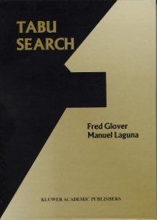
禁忌搜索
算法的提出
禁忌搜索（Tabu search）是局部邻域搜索算法的推广，Fred Glover在1986年提出这个概念，进而形成一套完整算法。
算法的特点
禁忌——禁止重复前面的工作。
跳出局部最优点。
http://spot.colorado.edu/~glover/

Slide 16
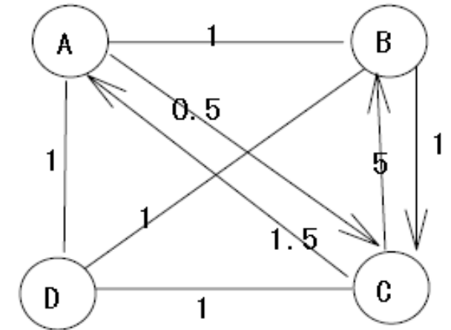
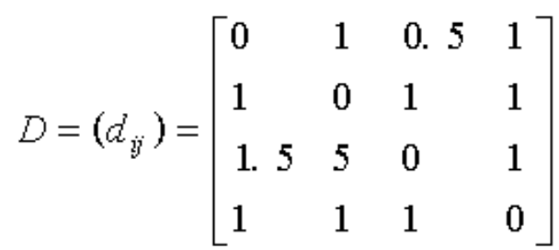
禁忌搜索示例
四城市非对称TSP问题
初始解x⁰=(ABCD)，f(x⁰)=4，邻域映射为两个城市顺序对换的2－opt，始、终点都是A城市。

Slide 17
禁忌搜索示例
四城市非对称TSP问题
第1步
解的形式 禁忌对象及长度 候选解
f(x⁰)=4
 | B | C | D
A
 | B
 |  | C
对换 | 评价值
CD | 4.5
BC | 7.5
BD | 8
A | B | C | D
☻

Slide 18
禁忌搜索示例
四城市非对称TSP问题
第2步
解的形式 禁忌对象及长度 候选解
f(x¹)=4.5
 | B | C | D
A
 | B
 |  | C | 3
对换 | 评价值
CD | 4.5
BC | 3.5
BD | 4.5
A | B | D | C
T
☻

Slide 19
禁忌搜索示例
四城市非对称TSP问题
第3步
解的形式 禁忌对象及长度 候选解
f(x²)=3.5
 | B | C | D
A
 | B | 3
 |  | C | 2
对换 | 评价值
CD | 8
BC | 4.5
BD | 7.5
A | C | D | B
T
T
☻

Slide 20
禁忌搜索示例
四城市非对称TSP问题
第4步
解的形式 禁忌对象及长度 候选解
f(x³)=7.5
禁忌长度的选取
 | B | C | D
A
 | B | 2 | 3
 |  | C | 1
对换 | 评价值
CD | 4.5
BC | 4.5
BD | 3.5
A | C | B | D
T
T
T

Slide 21
禁忌搜索示例
四城市非对称TSP问题
第4步（如果减小禁忌长度）
解的形式 禁忌对象及长度 候选解
f(x³)=7.5
 | B | C | D
A
 | B | 1 | 2
 |  | C | 0
对换 | 评价值
CD | 4.5
BC | 4.5
BD | 3.5
A | C | B | D
☻
T
T

Slide 22
禁忌搜索示例
四城市非对称TSP问题
第5步
解的形式 禁忌对象及长度 候选解
f(x⁴)=4.5
 | B | C | D
A
 | B | 0 | 1
 |  | C | 2
对换 | 评价值
CD | 7.5
BC | 8
BD | 4.5
A | D | B | C
T
☻
T

Slide 23
禁忌搜索示例
四城市非对称TSP问题
第6步
解的形式 禁忌对象及长度 候选解
f(x⁵)=8
 | B | C | D
A
 | B | 2 | 0
 |  | C | 1
对换 | 评价值
CD | 3.5
BC | 4.5
BD | 4
A | D | C | B
T
T
☻

Slide 24
禁忌搜索的关键参数和操作
变化因素
禁忌表的主要指标（两项指标）
禁忌对象：禁忌表中被禁的那些变化元素
禁忌长度：禁忌的步数
状态变化（三种变化）
解的简单变化
解向量分量的变化
目标值变化

Slide 25
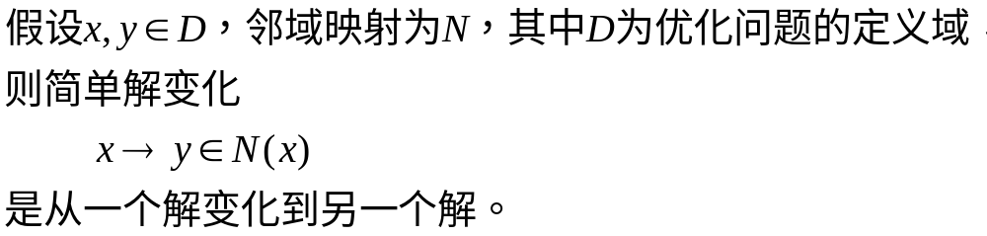
变化因素
解的简单变化

Slide 26
变化因素
向量分量的变化
设原有的解向量为(x₁, …, x_{i-1}, x_{i}, x_{i+1}, …, x_{n})，向量分量的最基本变化为
(x₁, …, x_{i-1}, x_{i}, x_{i+1},…, x_{n})→(x₁, …, x_{i-1}, y_{i}, x_{i+1},…, x_{n})
即只有第i个分量发生变化。
也包含多个分量变化的情形。

Slide 27
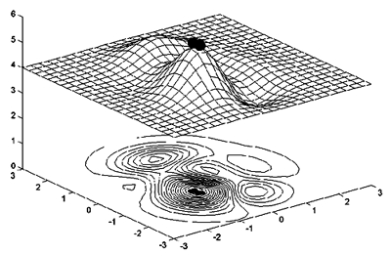
变化因素
目标值的变化
目标值的变化隐含着解集合的变化。

Slide 28
禁忌表
禁忌对象的选取
解的简单变化比解的分量变化和目标值变化的受禁范围要小，可能造成计算时间的增加，但也给予了较大的搜索范围；
解分量的变化和目标值变化的禁忌范围大，减少了计算时间，可能导致陷在局部最优点。

Slide 29
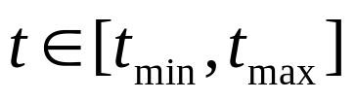
禁忌表
禁忌长度的选取
（1）t可以为常数，易于实现；
（2） ，t是可以变化的数，t_{min}和t_{max}是确定的。
t_{min}和t_{max}根据问题的规模确定，t的大小主要依据实际问题、实验和设计者的经验。
（3） t_{min}和t_{max}的动态选择。

Slide 30
禁忌表
禁忌长度的选取
禁忌长度过短，一旦陷入局部最优点，出现循环无法跳出；
禁忌长度过长，造成计算时间较大，也可能造成计算无法继续下去。

Slide 31
禁忌表
特赦（藐视）原则
（1）基于评价值的规则，若出现一个解的目标值好于前面任何一个最佳候选解，可特赦；
（2）基于最小错误的规则，若所有对象都被禁忌，特赦一个评价值最小的解；
（3）基于影响力的规则，可以特赦对目标值影响大的对象。

Slide 32
启发式算法的发展
1975年holland提出遗传算法 (Genetic Algorithm)
1977年Glouer提出禁忌搜索算法 (Tabu Search)
1982年Kirkpatrick提出模拟退火算法 (Simulated Annealing)
1995年Dorigo提出蚁群算法 (Ant Colony Optimization)

Slide 33
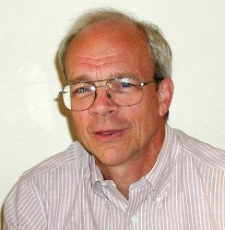
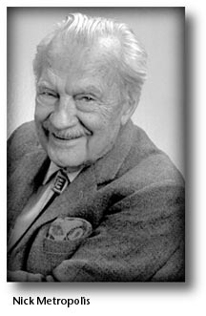
物理退火过程
算法的提出
模拟退火算法最早的思想由Metropolis等（1953）提出，1983年Kirkpatrick等将其应用于组合优化。
算法的目的
解决NP复杂性问题；
克服优化过程陷入局部极小；
克服初值依赖性。

Slide 34
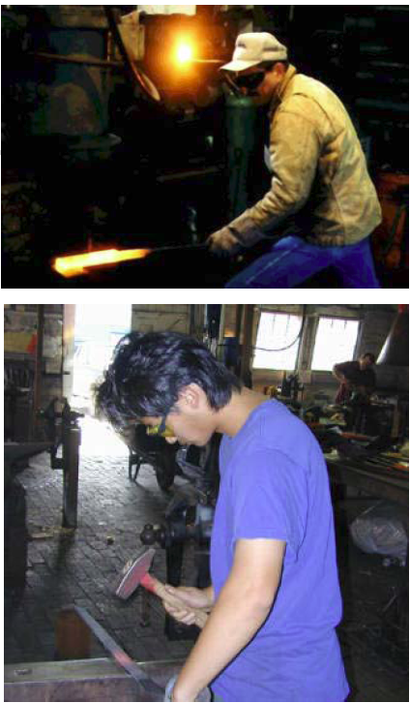
Real annealing
He heats the metal, then slowly cools it as he hammers the blade into shape.
􀂄 If he cools the blade too quickly the metal will form patches of different composition;
􀂄 If the metal is cooled slowly while it is shaped, the constituent metals will form a uniform alloy.

Slide 35
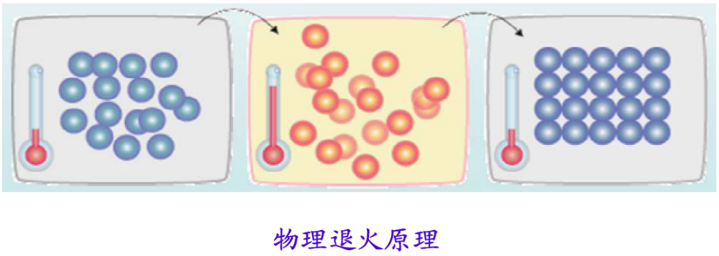

Slide 36

物理退火过程
物理退火过程
什么是退火：
退火是指将固体加热到足够高的温度，使分子呈随机排列状态，然后逐步降温使之冷却，最后分子以低能状态排列，固体达到某种稳定状态。

Slide 37
物理退火过程
物理退火过程
加温过程——增强粒子的热运动，消除系统原先可能存在的非均匀态；
等温过程——对于与环境换热而温度不变的封闭系统，系统状态的自发变化总是朝自由能减少的方向进行，当自由能达到最小时，系统达到平衡态；
冷却过程——使粒子热运动减弱并渐趋有序，系统能量逐渐下降，从而得到低能的晶体结构。

Slide 38
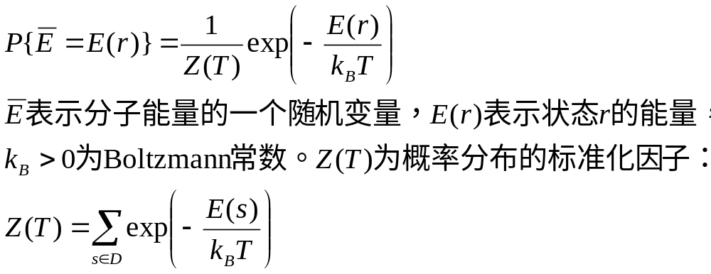
物理退火过程
数学表述
在温度T，分子停留在状态r满足Boltzmann概率分布

Slide 39
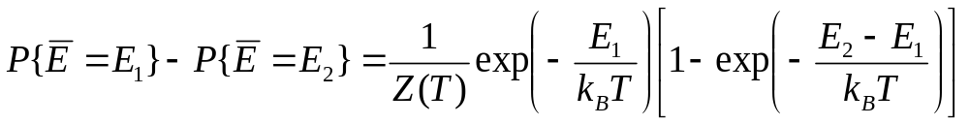
物理退火过程
数学表述
在同一个温度T，选定两个能量E₁<E₂，有
在同一个温度，分子停留在能量小的状态的概率比停留在能量大的状态的概率要大。
>0
<1

Slide 40
物理退火过程
Metropolis准则（1953）——以概率接受新状态
固体在恒定温度下达到热平衡的过程可以用Monte Carlo方法（计算机随机模拟方法）加以模拟，虽然该方法简单，但必须大量采样才能得到比较精确的结果，计算量很大。

Slide 41
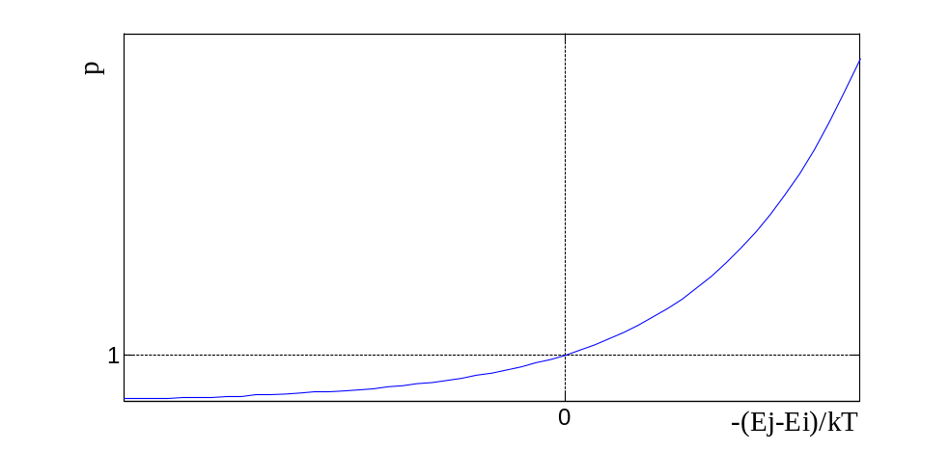
物理退火过程
Metropolis准则（1953）——以概率接受新状态
若在温度T，当前状态i → 新状态j
若E_{j}<E_{i}，则接受 j 为当前状态；
否则，若概率 p=exp[-(E_{j}-E_{i})/k_{B}T] 大于[0,1)区间的随机数，则仍接受状态 j 为当前状态；若不成立则保留状态 i 为当前状态。

Slide 42
物理退火过程
Metropolis准则（1953）——以概率接受新状态
p=exp[-(E_{j}-E_{i})/k_{B}T]
在高温下，可接受与当前状态能量差较大的新状态；
在低温下，只接受与当前状态能量差较小的新状态。

Slide 43
组合优化与物理退火的相似性
相似性比较
组合优化问题 | 金属物体
解 | 粒子状态
最优解 | 能量最低的状态
设定初温 | 熔解过程
Metropolis抽样过程 | 等温过程
控制参数的下降 | 冷却
目标函数 | 能量

Slide 44
模拟退火算法的基本思想和步骤
基本步骤
给定初温t=t₀，随机产生初始状态s=s₀，令k=0；
Repeat
Repeat
产生新状态s_{j}=Genete(s)；
if min{1,exp[-(C(s_{j})-C(s))/t_{k}]}>=randrom[0,1] s=s_{j};
Until 抽样稳定准则满足；
退温t_{k+1}=update(t_{k})并令k=k+1；
Until 算法终止准则满足；
输出算法搜索结果。

Slide 45
模拟退火算法的基本思想和步骤
影响优化结果的主要因素
给定初温t=t₀，随机产生初始状态s=s₀，令k=0；
Repeat
Repeat
产生新状态s_{j}=Genete(s)；
if min{1,exp[-(C(s_{j})-C(s))/t_{k}]}>=randrom[0,1] s=s_{j};
Until 抽样稳定准则满足；
退温t_{k+1}=update(t_{k})并令k=k+1；
Until 算法终止准则满足；
输出算法搜索结果。
三函数两准则
初始温度

Slide 46
初温
方法
（1）均匀抽样一组状态，以各状态目标值的方差为初温；
（2）随机产生一组状态，确定两两状态间的最大目标值差，根据差值，利用一定的函数确定初温；
（3）利用经验公式。

Slide 47

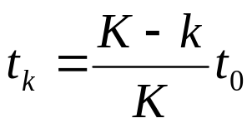
温度更新函数
时齐算法的温度下降函数
（1） ，α越接近1温度下降越慢，且其大小可以不断变化；
（2） ，其中t₀为起始温度，K为算法温度下降的总次数。

Slide 48
外循环终止准则
常用方法
（1）设置终止温度的阈值；
（2）设置外循环迭代次数；
（3）算法搜索到的最优值连续若干步保持不变；
（4）概率分析方法。

Slide 49
模拟退火算法的优缺点
模拟退火算法的优点
质量高；
初值鲁棒性强；
简单、通用、易实现。
模拟退火算法的缺点
由于要求较高的初始温度、较慢的降温速率、较低的终止温度，以及各温度下足够多次的抽样，因此优化过程较长。

Slide 50
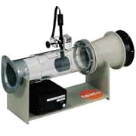
遗传算法的产生与发展
产生
早在50年代，一些生物学家开始研究运用数字计算机模拟生物的自然遗传与自然进化过程；
1963年，德国柏林技术大学的I. Rechenberg和H. P. Schwefel，做风洞实验时，产生了进化策略的初步思想；
60年代， L. J. Fogel在设计有限态自动机时提出进化规划的思想。1966年Fogel等出版了《基于模拟进化的人工智能》，系统阐述了进化规划的思想。

Slide 51
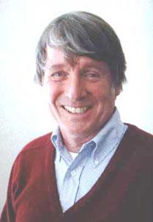

遗传算法的产生与发展
产生
60年代中期，美国Michigan大学的J. H. Holland教授提出借鉴生物自然遗传的基本原理用于自然
和人工系统的自适应行为研究和串编码技术；
1967年，他的学生J. D. Bagley在博士论文中首次提出“遗传算法(Genetic Algorithms)”一词；
1975年，Holland出版了著名的“Adaptation in Natural and Artificial Systems”，标志遗传算法的诞生。

Slide 52
遗传算法的产生与发展
发展
70年代初，Holland提出了“模式定理”（Schema Theorem），一般认为是“遗传算法的基本定理”，从而奠定了遗传算法研究的理论基础；
1985年，在美国召开了第一届遗传算法国际会议，并且成立了国际遗传算法学会(ISGA，International Society of Genetic Algorithms)；

Slide 53
遗传算法的产生与发展
发展
1989年，Holland的学生D. J. Goldherg出版了“Genetic Algorithms in Search, Optimization, and Machine Learning”，对遗传算法及其应用作了全面而系统的论述；
1991年，L. Davis编辑出版了《遗传算法手册》，其中包括了遗传算法在工程技术和社会生活中大量的应用实例。

Slide 54
遗传算法的产生与发展
几个名词概念
计算智能：
计算智能主要包括神经计算、进化计算和模糊计算等。它们分别从不同的角度模拟人类的智能活动，以使计算机具有智能。
通常将基于符号处理的传统人工智能称为符号智能，以区别于正在兴起的计算智能。
符号智能的特点是以知识为基础，偏重于逻辑推理，而计算智能则是以数据为基础，偏重于数值计算。

Slide 55
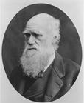
生物进化理论和遗传学的基本知识
达尔文的自然选择说
遗传（heredity）：子代和父代具有相
同或相似的性状，保证物种的稳定性；
变异（variation）：子代与父代，子代不同个体之间总有差异，是生命多样性的根源；
生存斗争和适者生存：具有适应性变异的个体被保留，不具适应性变异的个体被淘汰。
自然选择过程是长期的、缓慢的、连续的过程。

Slide 56
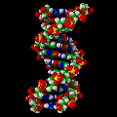
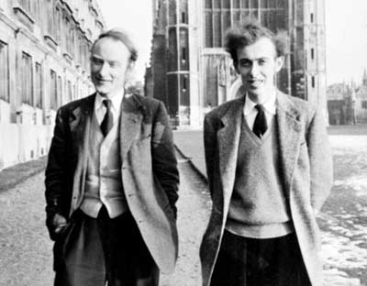
生物进化理论和遗传学的基本知识
遗传学基本概念与术语
染色体（chromosome）：遗传物质的载体；
脱氧核糖核酸（DNA）：大分子有机聚合物，双螺旋结构；
遗传因子（gene）：DNA或RNA长链结构中占有一定位置的基本遗传单位；
弗朗西斯·克里克（左）与詹姆斯·沃森

Slide 57
生物进化理论和遗传学的基本知识
遗传学基本概念与术语
基因座（locus）：遗传基因在染色体中所占据的位置，同一基因座可能有的全部基因称为等位基因（allele）；
个体（individual）：指染色体带有特征的实体；
种群（population）：个体的集合，该集合内个体数称为种群的大小；

Slide 58
生物进化理论和遗传学的基本知识
遗传学基本概念与术语
进化（evolution）：生物在其延续生存的过程中，逐渐适应其生存环境，使得其品质不断得到改良，这种生命现象称为进化；
适应度（fitness）：度量某个物种对于生存环境的适应程度。对生存环境适应程度较高的物种将获得更多的繁殖机会，而对生存环境适应程度较低的物种，其繁殖机会就会相对较少，甚至逐渐灭绝;

Slide 59
生物进化理论和遗传学的基本知识
遗传学基本概念与术语
选择（selection）：指决定以一定的概率从种群中选择若干个体的操作 ；
复制（reproduction）：细胞在分裂时，遗传物质DNA通过复制而转移到新产生的细胞中，新的细胞就继承了旧细胞的基因;
交叉（crossover）：在两个染色体的某一相同位置处DNA被切断，其前后两串分别交叉组合形成两个新的染色体。又称基因重组，俗称“杂交”;

Slide 60
生物进化理论和遗传学的基本知识
遗传学基本概念与术语
变异（mutation）：在细胞进行复制时可能以很小的概率产生某些复制差错，从而使DNA发生某种变异，产生出新的染色体，这些新的染色体表现出新的性状;
编码（coding）：表现型到基因型的映射；
解码（decoding）：从基因型到表现型的映射。

Slide 61
生物进化理论和遗传学的基本知识
进化论与遗传学的融合
1930～1947年，达尔文进化论与遗传学走向融合，Th. Dobzhansky1937年发表的《遗传学与物种起源》是融合进化论与遗传学的代表作。
生物进化与智能学的关系
生物物种作为复杂系统，具有奇妙的自适应、自组织和自优化能力，这是一种生物在进化过程中体现的智能，也是人工系统梦寐以求的功能。

Slide 62
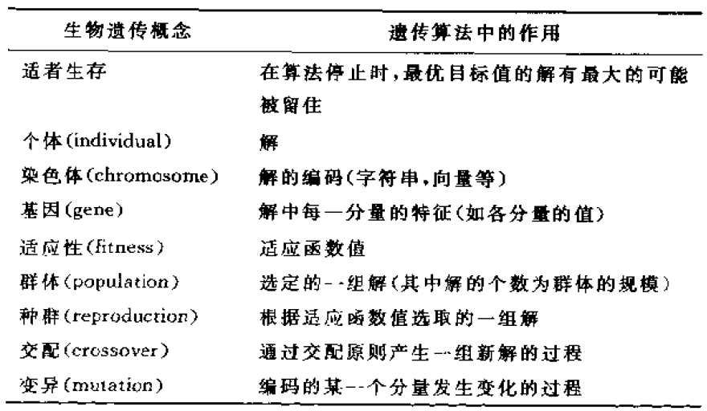
生物遗传在遗传算法中的对应关系

Slide 63
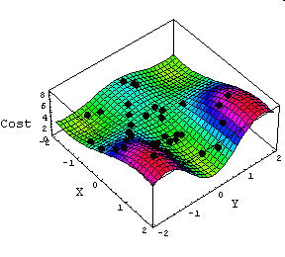
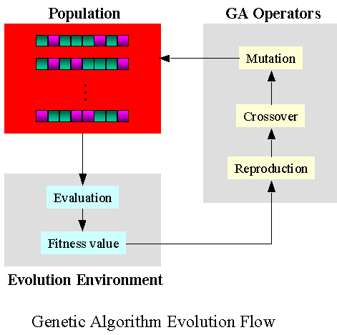
遗传算法的思路和特点
遗传算法的基本思路

Slide 64
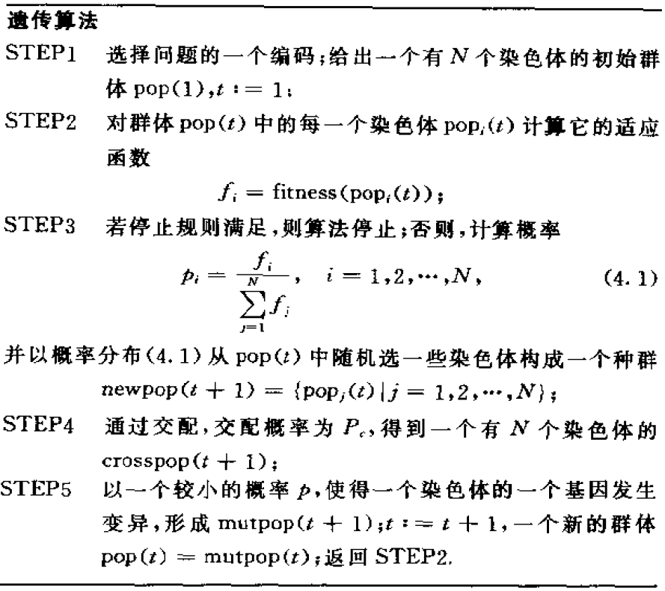

Slide 65
遗传算法的思路和特点
自组织、自适应和自学习性
在编码方案、适应度函数及遗传算子确定后，算法将利用进化过程中获得的信息自行组织搜索。
本质并行性
内在并行性与内含并行性
不需求导
只需目标函数和适应度函数
概率转换规则
强调概率转换规则，而不是确定的转换规则

Slide 66
遗传算法的基本操作
选择
适应度计算：
按比例的适应度函数（proportional fitness assignment）
基于排序的适应度计算（Rank-based fitness assignment）
选择算法：
轮盘赌选择（roulette wheel selection）

Slide 67
遗传算法的基本操作
选择
选择算法：
随机遍历抽样（stochastic universal selection）
局部选择（local selection）
截断选择（truncation selection）
锦标赛选择（tournament selection）

Slide 68
遗传算法的基本操作
交叉或基因重组
实值重组（real valued recombination）：
离散重组（discrete recombination）
中间重组（intermediate recombination）
线性重组（linear recombination）
扩展线性重组（extended linear recombination）

Slide 69
遗传算法的基本操作
交叉或基因重组
二进制交叉（binary valued crossover）：
单点交叉（single-point crossover）
多点交叉（multiple-point crossover）
均匀交叉（uniform crossover）
洗牌交叉（shuffle crossover）
缩小代理交叉（crossover with reduced surrogate）

Slide 70
遗传算法的基本操作
变异
实值变异
二进制变异

Slide 71
遗传算法的基本操作
简单实例
产生初始种群
计算适应度
0001100000 0101111001 0000000101 1001110100 1010101010
1110010110 1001011011 1100000001 1001110100 0001010011
（8） （5） （2） （10） （7）
（12） （5） （19） （10） （14）

Slide 72
遗传算法的基本操作
简单实例
选择
个体 | 染色体 | 适应度 | 选择概率 | 累积概率
1 | 0001100000 | 8
2 | 0101111001 | 5
3 | 0000000101 | 2
4 | 1001110100 | 10
5 | 1010101010 | 7
6 | 1110010110 | 12
7 | 1001011011 | 5
8 | 1100000001 | 19
9 | 1001110100 | 10
10 | 0001010011 | 14
0.086957
0.054348
0.021739
0.108696
0.076087
0.130435
0.054348
0.206522
0.108696
0.152174
8
8＋5＋2＋10＋7＋12＋5＋19＋10＋14
5
8＋5＋2＋10＋7＋12＋5＋19＋10＋14

Slide 73
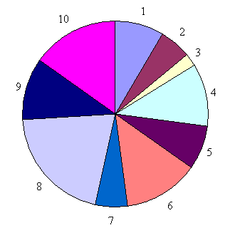
遗传算法的基本操作
简单实例
选择
个体 | 染色体 | 适应度 | 选择概率 | 累积概率
1 | 0001100000 | 8
2 | 0101111001 | 5
3 | 0000000101 | 2
4 | 1001110100 | 10
5 | 1010101010 | 7
6 | 1110010110 | 12
7 | 1001011011 | 5
8 | 1100000001 | 19
9 | 1001110100 | 10
10 | 0001010011 | 14
0.086957
0.086957
0.054348
0.141304
0.021739
0.108696
0.076087
0.130435
0.054348
0.206522
0.108696
0.152174
0.163043
0.271739
0.347826
0.478261
0.532609
0.739130
0.847826
1.000000

Slide 74
遗传算法的基本操作
简单实例
选择
在0～1之间产生一个
随机数：
个体 | 染色体 | 适应度 | 选择概率 | 累积概率
1 | 0001100000 | 8
2 | 0101111001 | 5
3 | 0000000101 | 2
4 | 1001110100 | 10
5 | 1010101010 | 7
6 | 1110010110 | 12
7 | 1001011011 | 5
8 | 1100000001 | 19
9 | 1001110100 | 10
10 | 0001010011 | 14
0.086957
0.086957
0.054348
0.141304
0.021739
0.108696
0.076087
0.130435
0.054348
0.206522
0.108696
0.152174
0.163043
淘汰！
淘汰！
0.271739
0.347826
0.478261
0.532609
0.739130
0.847826
1.000000
0.070221
0.545929
0.784567
0.446930
0.507893
0.291198
0.716340
0.270901
0.371435
0.854641

Slide 75
遗传算法的基本操作
简单实例
交叉
0001100000 1110010110 1100000001 1001110100 1010101010
1110010110 1001011011 1001110100 1100000001 0001010011
0001100000 1110010110 1100000001 1001110100 1010101010
1110010110 1001011011 1100000001 1001110100 0001010011
0001
010110
111
1011011
110000
1001110100
0100
1010101
011
1110
100000
100
0010110
100111
0001
1100000001
010
0001010

Slide 76
遗传算法的基本操作
简单实例
变异
0001100000 1110010110 1100000001 1001110100 1010101010
1110010110 1001011011 1100000001 1001110100 0001010011
0001
010110
111
1011011
110000
1001110100
0100
1010101
011
1110
100000
100111
0001
1100000001
010
100
0010110
0001010
0001100000 1110010110 1100000001 1001110100 1010101010
1110010110 1001011011 1100000001 1001110100 0001010011
0001
010110
111
1001110100
1011011
110000
0100
1010101
011
1110
100000
100
100101
0001
1100000001
010
0010110
0001010

Slide 77
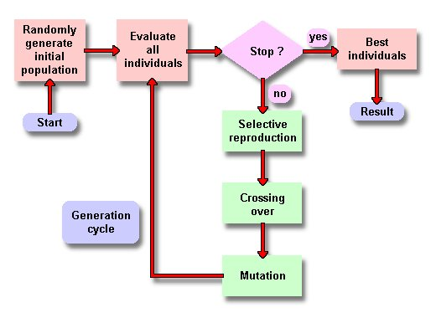
遗传算法的基本操作
简单实例
至下一代，适应度计算→选择→交叉→变异，直至满足终止条件。

Slide 78
遗传算法应用
函数优化
是遗传算法的经典应用领域;
组合优化
实践证明，遗传算法对于组合优化中的NP完全问题非常有效;
自动控制
如基于遗传算法的模糊控制器优化设计、基于遗传算法的参数辨识、利用遗传算法进行人工神经网络的结构优化设计和权值学习等;

Slide 79
遗传算法应用
机器人智能控制
遗传算法已经在移动机器人路径规划、关节机器人运动轨迹规划、机器人逆运动学求解、细胞机器人的结构优化和行动协调等;
组合图像处理和模式识别
目前已在图像恢复、图像边缘持征提取、几何形状识别等方面得到了应用;

Slide 80
遗传算法应用
人工生命
基于遗传算法的进化模型是研究人工生命现象的重要理论基础，遗传算法已在其进化模型、学习模型、行为模型等方面显示了初步的应用能力；
遗传程序设计
Koza发展了遗传程序设计的慨念，他使用了以LISP语言所表示的编码方法，基于对一种树型结构所进行的遗传操作自动生成计算机程序;

Slide 81
群智能优化算法
20世纪50年代中期创立了仿生学，人们从生物进化的机理中受到启发。提出了许多用以解决复杂优化问题的新方法，如进化规划、进化策略、遗传算法等，这些算法成功地解决了一些实际问题。
20世纪90年代意大利学者M．Dorigo，V．Maniezzo，A．Colorni等从生物进化的机制中受到启发，通过模拟自然界蚂蚁搜索路径的行为，提出来一种新型的模拟进化算法—— 蚁群算法，是群智能理论研究领域的一种主要算法。用该方法求解TSP问题、分配问题、job-shop调度问题，取得了较好的试验结果．虽然研究时间不长，但是现在的研究显示出，蚁群算法在求解复杂优化问题（特别是离散优化问题）方面有一定优势，表明它是一种有发展前景的算法．

Slide 82
算法研究背景
群智能理论研究领域有两种主要的算法：蚁群算法(Ant Colony Optimization, ACO)和微粒群算法（Particle Swarm Optimization, PSO）。前者是对蚂蚁群落食物采集过程的模拟，已成功应用于许多离散优化问题。微粒群算法也是起源于对简单社会系统的模拟，最初是模拟鸟群觅食的过程，但后来发现它是一种很好的优化工具。

Slide 83
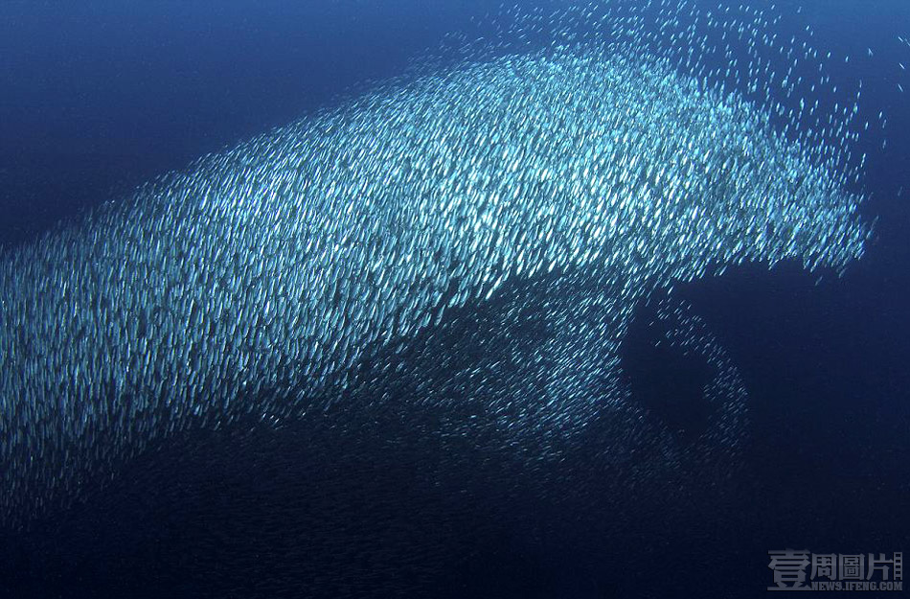

Slide 84

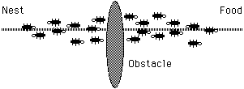
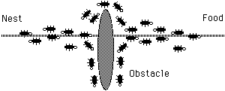
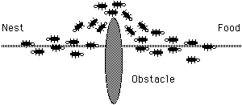

Slide 85
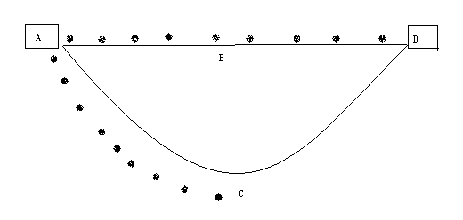
简化的蚂蚁寻食过程
蚂蚁从A点出发，速度相同，食物在D点，可能随机选择路线ABD或ACD。假设初始时每条分配路线一只蚂蚁，每个时间单位行走一步，本图为经过9个时间单位时的情形：走ABD的蚂蚁到达终点，而走ACD的蚂蚁刚好走到C点，为一半路程。

Slide 86
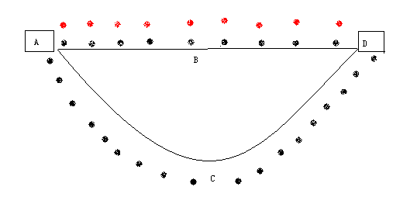
简化的蚂蚁寻食过程
本图为从开始算起，经过18个时间单位时的情形：走ABD的蚂蚁到达终点后得到食物又返回了起点A，而走ACD的蚂蚁刚好走到D点。

Slide 87
简化的蚂蚁寻食过程
假设蚂蚁每经过一处所留下的信息素为一个单位，则经过36个时间单位后，所有开始一起出发的蚂蚁都经过不同路径从D点取得了食物，此时ABD的路线往返了2趟，每一处的信息素为4个单位，而 ACD的路线往返了一趟，每一处的信息素为2个单位，其比值为2：1。

Slide 88
简化的蚂蚁寻食过程
寻找食物的过程继续进行，则按信息素的指导，蚁群在ABD路线上增派一只蚂蚁（共2只），而ACD路线上仍然为一只蚂蚁。再经过36个时间单位后，两条线路上的信息素单位积累为12和4，比值为3：1。
若按以上规则继续，蚁群在ABD路线上再增派一只蚂蚁（共3只），而ACD路线上仍然为一只蚂蚁。再经过36个时间单位后，两条线路上的信息素单位积累为24和6，比值为4：1。
若继续进行，则按信息素的指导，最终所有的蚂蚁会放弃ACD路线，而都选择ABD路线。这也就是前面所提到的正反馈效应。

Slide 89
求解组合优化问题的蚁群算法
设置参数，初始化信息素踪迹
While(不满足条件时)do
for蚁群中的每只蚂蚁
for每个解构造步(直到构造出完整的可行解)
1)蚂蚁按照信息素及启发式信息的指引构造一步问题的解;
2)进行信息素局部更新。(可选)
end for
end for
1)以某些己获得的解为起点进行邻域(局部)搜索;(可选)
2)根据某些已获得的解的质量进行全局信息素更新。
end while
end

Slide 90

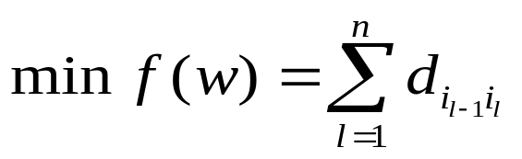
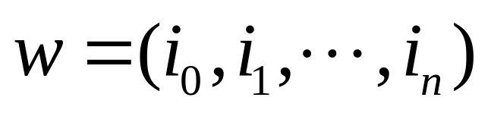
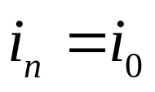
蚁群算法与TSP问题
TSP问题表示为一个N个城市的有向图G=（N，A），
其中
城市之间距离
目标函数为 ，
其中 为城市0,1,2，…n的
一个排列， 。

Slide 91
蚁群算法与TSP问题
TSP问题的人工蚁群算法中，假设m只蚂蚁在图的相邻节点间移动，从而协作异步地得到问题的解。每只蚂蚁的一步转移概率由图中的每条边上的两类参数决定：1 信息素值 也称信息素痕迹。2 吸引度。
信息素的更新方式有2种，一是挥发，也就是所有路径上的信息素以一定的比率进行减少，模拟自然蚁群的信息素随时间挥发的过程；二是增强，给评价值“好”(有蚂蚁走过)的边增加信息素。

Slide 92
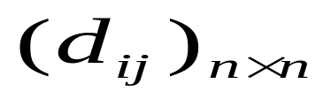




初始的蚁群优化算法—基于图的蚁群系统（GBAS）
初始的蚁群算法是基于图的蚁群算法，graph-based ant system,简称为GBAS，是由Gutjahr W J在2000年的Future Generation Computing Systems提出的。算法步骤如下：
STEP 0 对n个城市的TSP问题，
城市间的距离矩阵为 ，给TSP图中的每一条弧 赋信息素初值 ，假设m只蚂蚁在工作，所有蚂蚁都从同一城市 出发。当前最好解是 。

Slide 93





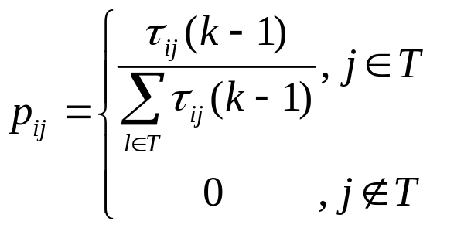

初始的蚁群优化算法—基于图的蚁群系统（GBAS）
STEP 1 （外循环）如果满足算法的停止规则，则停止计算并输出计算得到的最好解。否则使蚂蚁s从起点 出发，用 表示蚂蚁s行走的城市集合，初始 为空集， 。
STEP 2 (内循环) 按蚂蚁 的顺序分别计算。当蚂蚁在城市i，若
完成第s只蚂蚁的计算。否则，若
则以概率
到达j， 重复STEP 2。

Slide 94






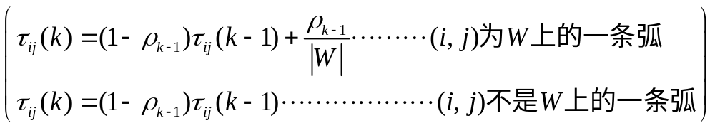
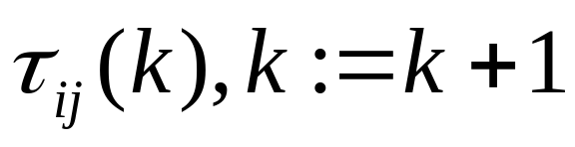
初始的蚁群优化算法—基于图的蚁群系统（GBAS）
STEP 3 对 ，若 ，按 中城市的顺序计算
路径程度；若 ，路径长度置为一个无穷大值（即不可
达）。比较m只蚂蚁中的路径长度，记走最短路径的蚂蚁为t。
若 ，则 。用如下公式对W路径
上的信息素痕迹加强，对其他路径上的信息素进行挥发。
得到新的 ，重复步骤STEP 1。

Slide 95


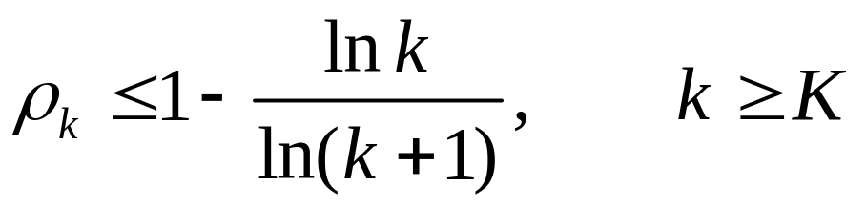
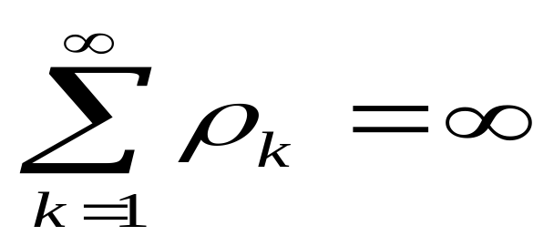
初始的蚁群优化算法—基于图的蚁群系统（GBAS）
在STEP 3 中，挥发因子 对于一个固定的 ，满足
并且
经过k次挥发，非最优路径的信息素逐渐减少至消失。

Slide 96




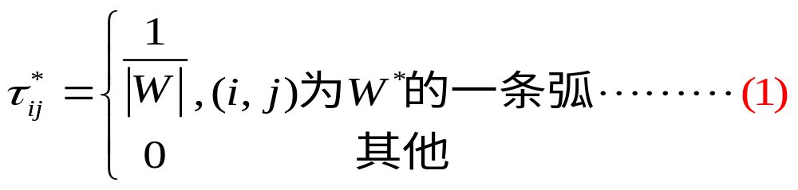

GBAS算法的收敛性分析
定理 满足指定条件的马尔可夫过程
依概率1收敛到 ,其中 为一条最优路径, 定义为:
证明分析: 蚁群算法中,一但达到全局最优,由 只记录第一个最优解.证明分三部分:
  证明以概率1达到一个最优路径
  证明(1)上式成立
  证明以概率1收敛到一个最优路径

